Slide 1

«Ученик - не сосуд, который надо наполнить, а факел, который необходимо зажечь».
Формирование УУД на уроках иностранного языка при обучении говорению

Slide 2
Стандарты второго поколения определяют следующие
цели обучения иностранному языку:
Развитие иноязычной коммуникативной компетенции в совокупности ее составляющих: речевая, языковая, социокультурная/межкультурная, компенсаторная, учебно-познавательная компетенции.
Развитие личности учащихся.
Формирование и развитие универсальных учебных действий (УУД).

Slide 3
Виды Универсальных Учебных Действий:
Личностные
Регулятивные
Познавательные
Коммуникативные

Slide 4
Коммуникативные действия обеспечивают социальную компетентность и учет позиции других людей, партнеров по общению или деятельности; умение слушать и вступать в диалог; участвовать в коллективном обсуждении проблем; интегрироваться в группы сверстников и строить продуктивное взаимодействие и сотрудничество со сверстниками и взрослыми.

Slide 5
Планируемые результаты освоения учебных и междисциплинарных программ
Коммуникативные универсальные учебные действия
Выпускник научится:
• учитывать разные мнения и стремиться к координации различных позиций в сотрудничестве;
• формулировать собственное мнение и позицию, аргументировать и координировать её с позициями партнёров в сотрудничестве при выработке общего решения в совместной деятельности;
• устанавливать и сравнивать разные точки зрения, прежде чем принимать решения и делать выбор;
• аргументировать свою точку зрения, спорить и отстаивать свою позицию не враждебным для оппонентов образом;
• задавать вопросы, необходимые для организации собственной деятельности и сотрудничества с партнёром;
• осуществлять контроль, коррекцию, оценку действий партнёра, уметь убеждать;
• основам коммуникативной рефлексии;
• использовать адекватные языковые средства для отображения своих чувств, мыслей, мотивов и потребностей;
• отображать в речи (описание, объяснение) содержание совершаемых действий как в форме громкой социализированной речи, так и в форме внутренней речи.

Slide 6
Коммуникативные универсальные учебные действия, отражающие умения участвовать в учебном диалоге и строить монологические высказывания
оформлять диалогическое высказывание в соответствии с требованиями речевого этикета;
различать особенности диалогической и монологической речи;
описывать объект: передавать его внешние характеристики, используя выразительные средства языка;
характеризовать качества, признаки объекта, относящие его к определенному классу (виду);
характеризовать существенный признак разбиения объектов на группы (классификации); приводить доказательства истинности проведенной классификации;
выбирать вид пересказа (полный, краткий, выборочный) в соответствии с поставленной целью;
составлять небольшие устные монологические высказывания, «удерживать» доказательства;
писать сочинения (небольшие рефераты, доклады), используя информацию, полученную из разных источников

Slide 7

«Иностранный язык» обеспечивает прежде всего развитие коммуникативных действий, формируя коммуникативную культуру обучающегося.
Специфические признаки речевой деятельности:
- мотивированность
- целенаправленность
- активность
- связь с личностью и мыслительной деятельностью человека
- эвристичность
- самостоятельность
- темп и ситуативность

Slide 8
Говорение как вид речевой деятельности
Устная речь - слушание и говорение
Письменная речь – чтение и письмо
Говорение - сложный многогранный процесс, позволяющий осуществлять вместе с аудированием устное вербальное общение.

Slide 9
Обучение говорению
Обучение монологу
Обучение диалогу
Рассказ
лекция
Описание
Характеристика
Похвала
Порицание
Приветственная речь
…
Свободные
беседы
дискуссии
интервью
…
Стандартные
Как дела?
Какие успехи?
….

Slide 10
Этапы работы над обучением говорению
Путь – «сверху вниз» (видео)
I этап – упражнения до просмотра видеосюжета на снятие трудностей понимания
II этап – просмотр видеосюжета
III этап – упражнения на проверку понимания и отработку лексических навыков после просмотра видеосюжета
IV - этап - говорение

Slide 11
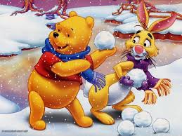
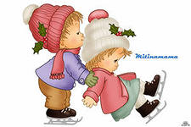
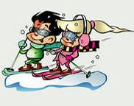
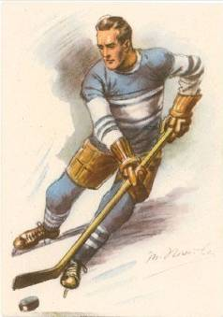
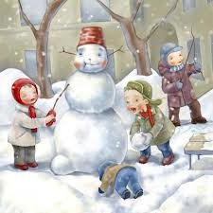
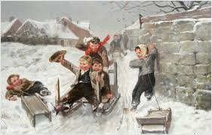
Активизация монологической речи.
Создание на уроках ситуации успеха.

Slide 12
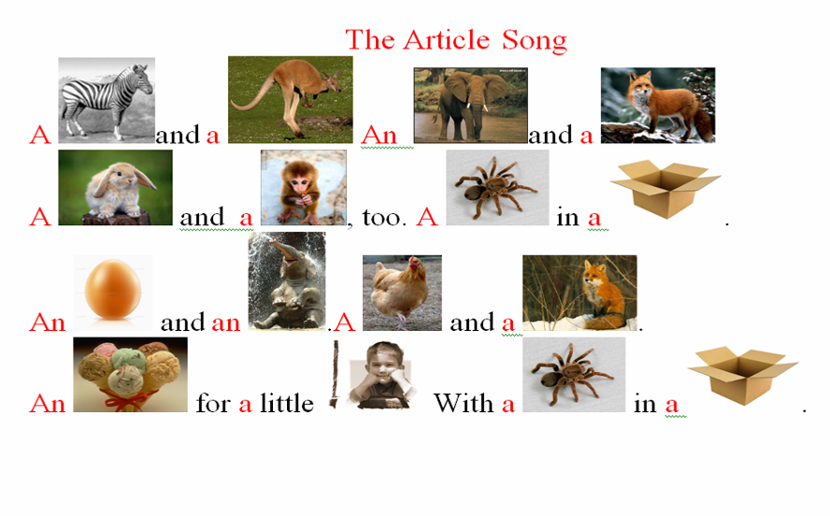
Разучивание песен.

Slide 13

Использование стихов - договорок
при разучивании лексики.
Colours
Я рисую твой портрет: ротик будет красный-red.
Глазки голубые-blue ,эту краску я люблю.
Нет давайте мы один сделаем зеленым-green.
Щечки вымазались в соус - стали розовые-rose.
Бровки нарисуй скорей карaндашик серый-grey.
Фиолетовый жилет - карандашик violet.
Чубчик будет черный –black,
Симпатичный человек!

Slide 14
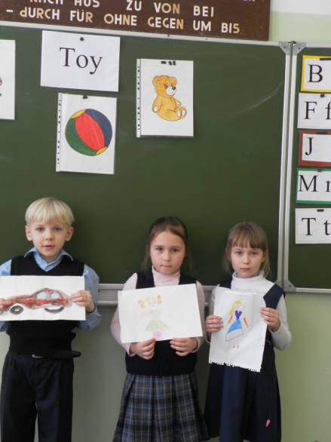
3. Постановка и решение проблем осуществляется при проектной деятельности.
Нарисуй и расскажи о своей любимой игрушке.

Slide 15
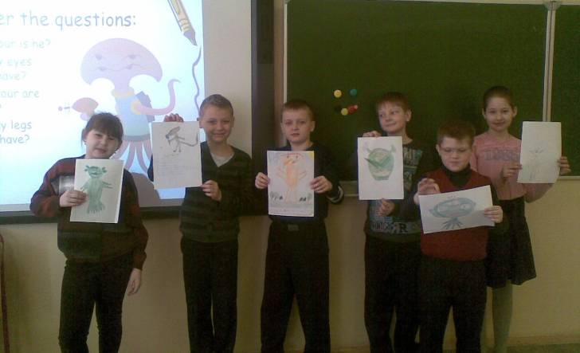
Придумай, нарисуй и опиши инопланетянина по опорным вопросам.

Slide 16

Элементы обучения:
-умение начать беседу и поддержать её,
-прервать собеседника в нужный момент,
-согласиться с его мнением или опровергнуть его,
-умение целенаправленно слушать собеседника, задавать уточняющие вопросы
Ролевая игра-модель межличностного общения.

Slide 17
Учебные ситуации
Учебно-речевые ситуации.
реальные
воображаемые
Воображаемые ситуации.
вероятные
невероятные
ситуация-проблема
ситуация-иллюстрация
ситуация-оценка
учебно-речевая ситуация

Slide 18

Приемы активизации устной речи учащихся на уроках английского языка (Приёмы развития КУУД)
  - интерактивные приемы
- приём использования визуальной наглядности

Slide 19
Интерактивные приёмы.
Приемы закрепления грамматических структур в устной речи учеников.
Приемы активизации использования эмоционально-окрашенных выражений взаимодействия при обучении диалогической речи.
Приемы активизации устно-речевых высказываний при выполнении творческих заданий.
Компьютерные обучающие системы.

Slide 20
Приемы закрепления грамматических структур в устной речи учеников.
Приемы активизации использования эмоционально-окрашенных выражений взаимодействия при обучении диалогической речи.
Во время изучения грамматики одной из основных целей является формирование умения учеников использовать грамматические структуры в речи. Использование мини-диалогов, содержащих личностно ориентированные вопросы - один из эффективных способов добиться этого.
Любой учитель английского языка стремится не только научить говорить ученика на языке, но и работает над обогащением речи учащихся. Оценочно- эмоциональные выражения украшают речь и помогают высказать мысль в интересной форме.

Slide 21


Приемы активизации устно-речевых высказываний при выполнении творческих заданий.
Компьютерные обучающие системы.
Обучение с помощью компьютеров подразумевает обязательное взаимодействие каждого учащегося с системой с целью усвоения урока.
К творческим заданиям при коммуникативной методике обучения английскому языку относят интерактивные ролевые игры и открытые обсуждения.

Slide 22


Приём использования визуальной наглядности.
Наглядность - специально организованный показ языкового и экстралингвистического материала с целью облегчения его объяснения, усвоения и использования в речевой деятельности.

Slide 23


Slide 24


Slide 25

Условия и средства формирования универсальных учебных действий.
Учебное сотрудничество
Совместная деятельность Проектная деятельность обучающихся как форма сотрудничества
Разновозрастное сотрудничество
Дискуссия
Рефлексия
Педагогическое общение

